Slide 1
Мастер-класс
«Изготовление шумовых инструментов
из подручного материала
совместно с детьми»

Slide 2
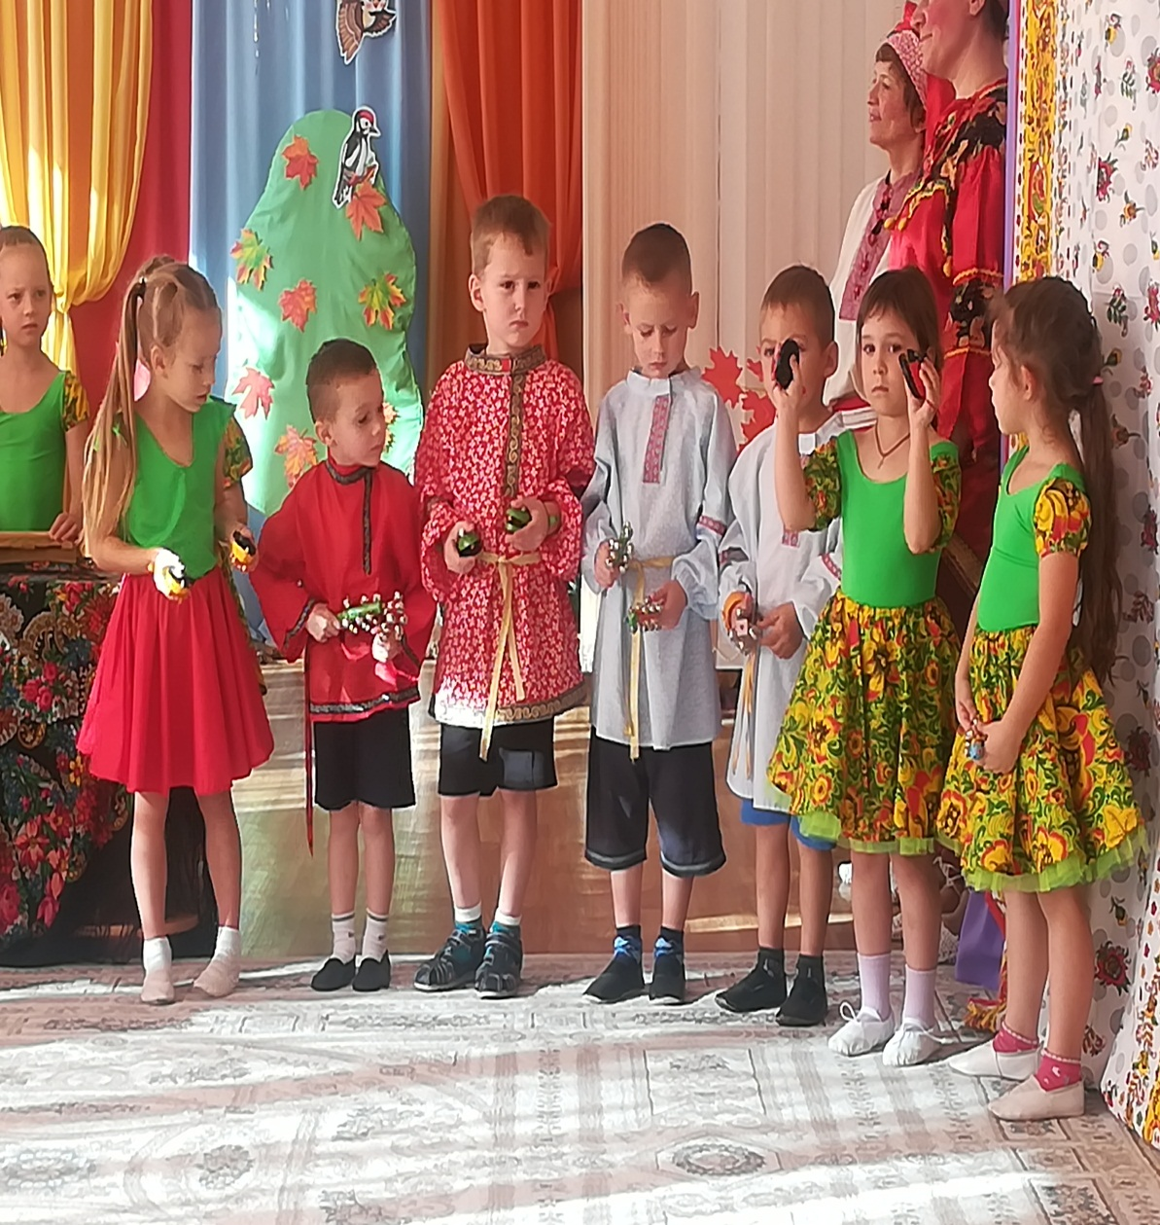
В процессе игры на инструментах ярко проявляются
индивидуальные черты ребенка: наличие воли
Эмоциональность,
сосредоточенность воображение.
Для многих этот
вид деятельности
помогает раскрыть духовный мир. Преодолеть застенчивость и скованность.

Slide 3
Как выбрать музыкальный инструмент
Сейчас в магазинах огромный выбор детских музыкальных инструментов, но приобрести эти игрушки удается далеко не каждому, да и необходимости в этом нет, ведь ребенок так быстро растет и развивается.
Есть хороший выход. Можно самостоятельно конструировать игрушки и со временем их обновлять, видоизменять. Сделанный своими руками инструмент поможет вам приучить малыша к совместному труду. Для конструирования нужно не так уж и много – желание и чуть-чуть выдумки!
Итак, предлагаю вам проявить немного фантазии !

Slide 4
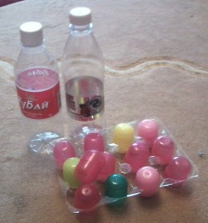
маракас
Для изготовления
Маракаса нам понадобятся:
пластиковые бутылки,
футляры
от киндер-сюрприза, крупа
(гречневая, рисовая, манная),
разнообразные «звучащие»
мелкие предметы
железные коробочки
из-под конфет
и леденцов
деревянные или картонные
коробочки разного размера
и объема.

Slide 5
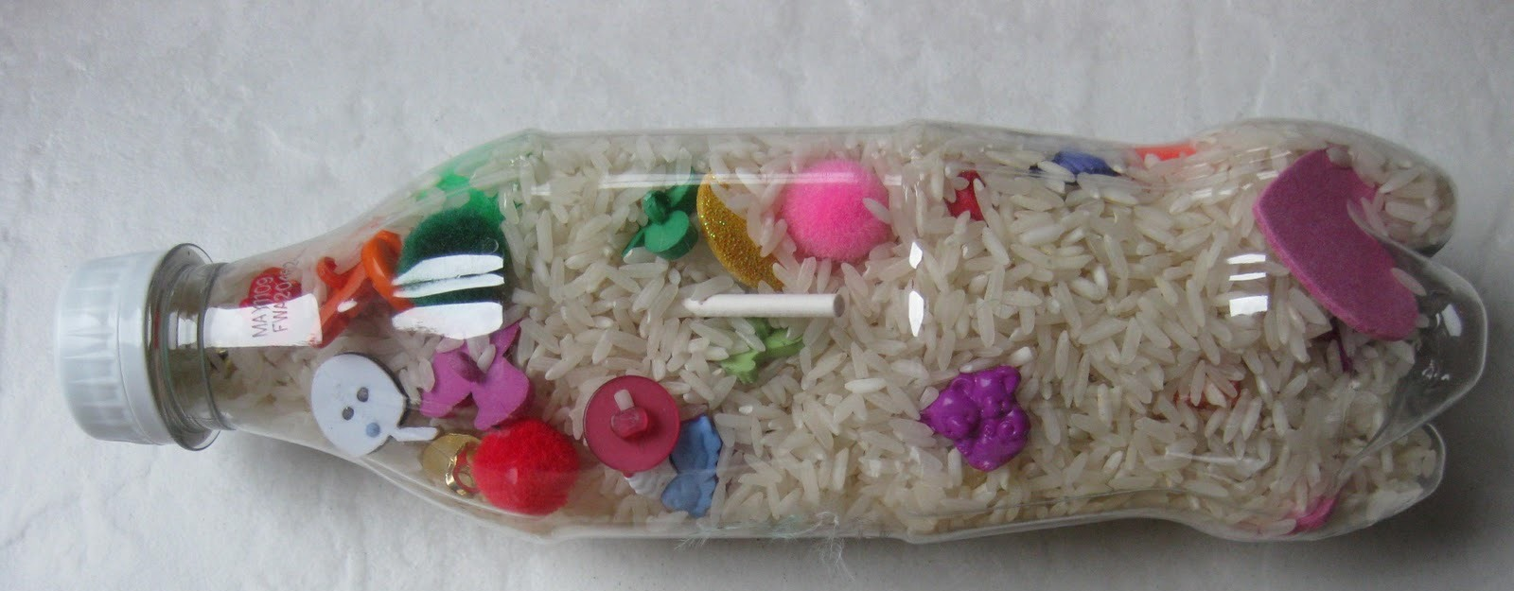
Насыпьте в футляр или
в пластиковую бутылку
Крупу (от крупы зависит степень
громкости инструмента), пуговицы, мелкие предметы,
закройте крышку …

Slide 6
И… маракас готов!!!
В бутылку побольше можно положить горох, бубенчики, бусинки, монетки и т.д. Можно по экспериментировать и насыпать разнообразные «звучащие» мелкие предметы в железные коробочки из-под конфет и леденцов. Тогда звук будет более звонким. Или в деревянные или в картонные коробочки разного размера и объема.
открывающиеся части инструмента желательно надежно заклеить, например, скотчем.

Slide 7
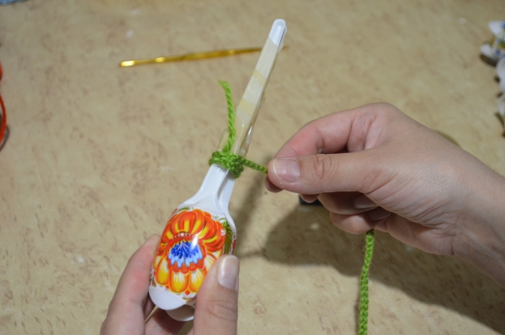
Маракасы можно изготовить из футляра от киндер-сюрприза и одноразовых ложек
Чтобы занятия стали еще увлекательнее, можно раскрасить маракасы или наклеить аппликации и дать каждому свое имя.
Обязательно обратите внимание ребенка, что при разных движениях получается разный звук.
Поиграйте с ним в игру: «Что шумит? Какой маракас играет? На что похож звук? Может быть это кто-то идет? Или крадется? Или это дождь? Или звезды морозной ночью переговариваются?»

Slide 8
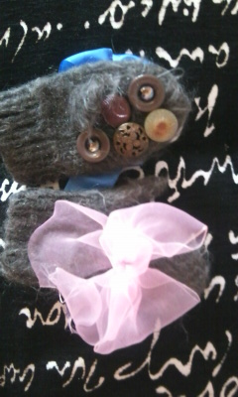
Музыкальные варежки

Slide 9
Берем старые варежки и ненужные пуговицы

Slide 10
Расшиваем варежки пуговицами с внутренней стороны

Slide 11
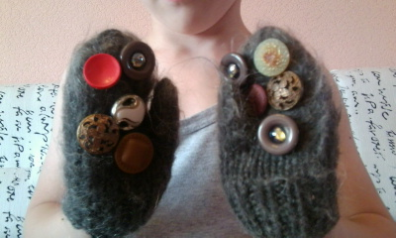
Получаем вот такие варежки

Slide 12
С тыльной стороны украшаем варежки бантиками

Slide 13
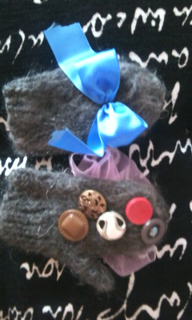
Любуемся готовой работой

Slide 14
барабан
Для изготовления барабана нам понадобятся:
Банка из-под майонеза;
Манная крупа или песок;
Использованные фломастеры;
Футляр от киндер-сюрприза;
Наполнитель для палочек (бусинки, мелкие пуговки, бисер или любая крупа).

Slide 15
Изготовление корпуса барабана и палочек-погремушек:
Возьмите банку из-под майонеза – это будет корпус барабана.
Внутрь банки насыпьте слой манной крупы или песка в 1 см (чтобы чуть приглушить звук барабана).
Плотно закройте крышку.
Возьмите два использованных фломастера.
Раскройте футляр от киндер-сюрприза, в одной части проделайте отверстие меньшее резьбы корпуса фломастера.
Ставьте в отверстие фломастер.
Футляр наполняем бисером или крупой, закрываем.
Оформляем барабан цветной бумагой.
Барабан готов к использованию!

Slide 16
гусли
Нам понадобятся:
Канцелярские резинки на струны;
Пакет из-под сока 1-1,5 л – для резонатора;
Две палочки (карандаша) – для порожков.
Натяните резинки на пакет по длине.
Под резинки-струны подложите палочку – они приподнимутся.
Вторую палочку-порожек подложите под «струны» параллельно первой или под углом к ней.
Настройку инструмента можно регулировать двояко: подобрав резинки разной толщины (чем толще резинка, тем ниже звук), или меняя угол между порожками. При этом изменится длина звучащей части струны, поскольку звучит та часть резинки, которая натянута между порожками. При одинаковой толщине струн, более короткая даст более высокий звук.
Играйте на гуслях, либо защипывая струны по очереди, либо проводя пальцем по всем струнам сразу.

Slide 17
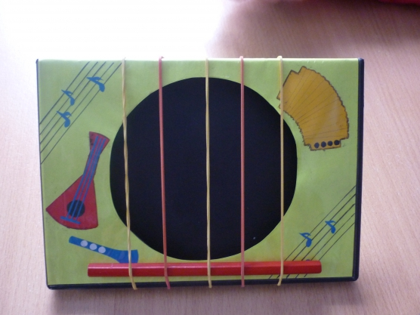

Slide 18
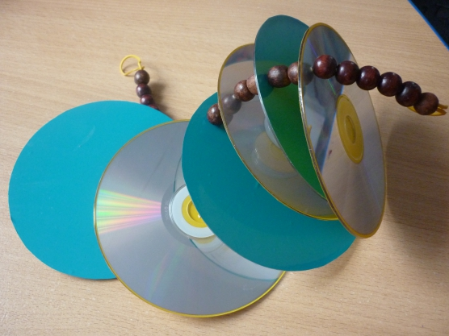
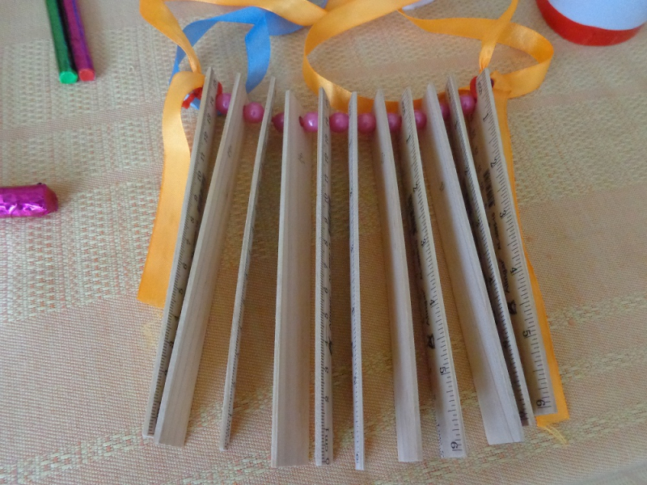
Трещотка

Slide 19
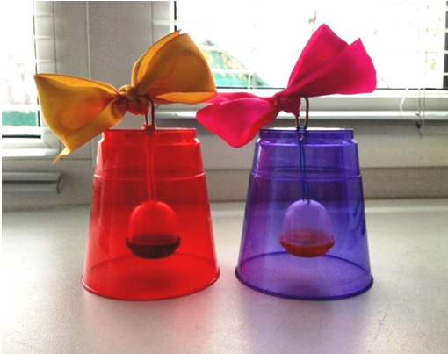
колокольчик

Slide 20
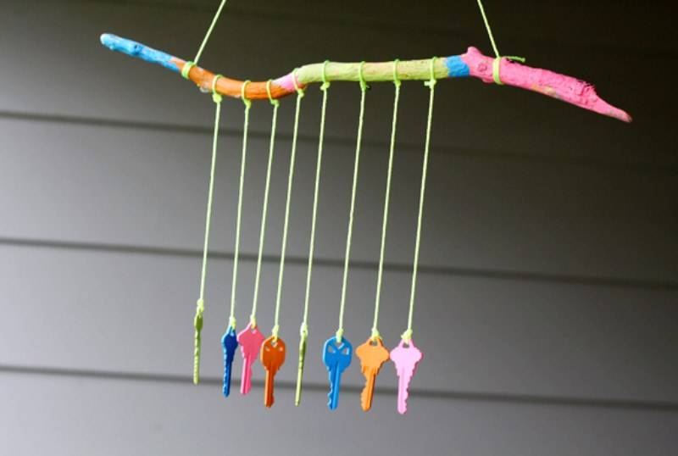
Металофон из ключей

Slide 21
Изготовление музыкальных инструментов своими руками –
– занятие полезное и увлекательное. Здесь нет четких правил и законов, поэтому любая идея легко превращается в реальность: раскрашивайте, привязывайте, приклеивайте, насыпайте, наливайте, пришивайте, экспериментируйте…
Главное – делайте музыку вместе, тогда она и малышу, и вам будет приносить отличное творческое настроение!

Slide 22
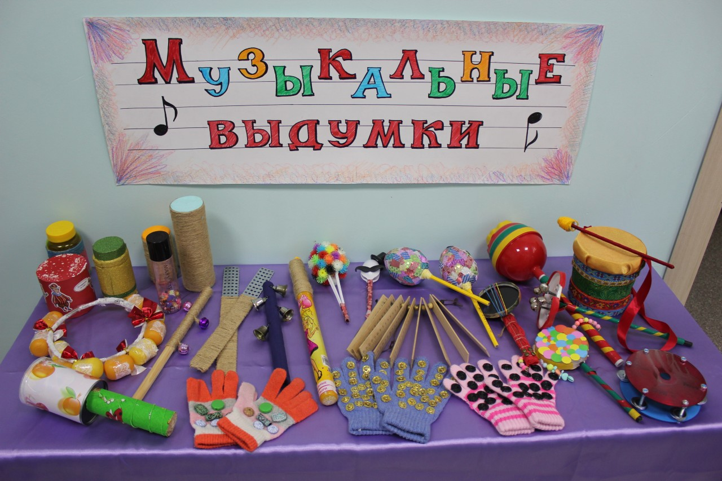
Спасибо за внимание!!!

